Slide 1


Déploiement d’une Architecture Libre dans un EPLEFPA
Établissement Public Local d’Enseignement et Formation Professionnelle Agricole

Slide 2

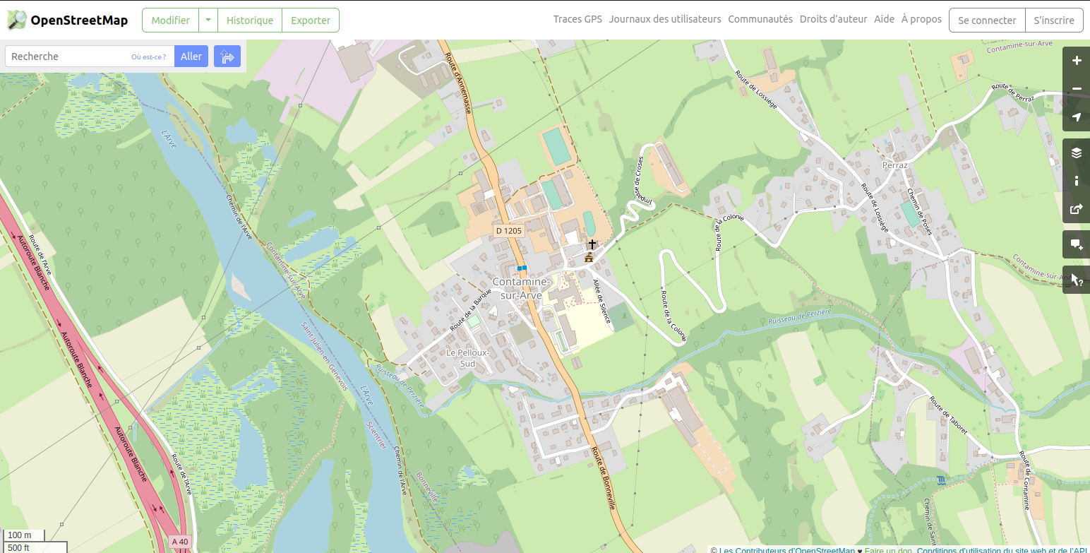
Zone géographique
EPLEFPA
ENILV
Alpage
Source: OpenStreetMap

Slide 3
Environnement de travail
Le Collège / Lycée / BTS.
Le CFPPA.
Le Pôle Équestre.
L’Exploitation Agricole.
Ministère de l’Agriculture et de la
Souveraineté Alimentaire

Slide 4
L’informatique au début
Les finances et le taux de renouvellement,
  6,7 % par année → 15 ans
  si 15,3 ou 23,3 %, 8,7 % par année → 12 ans
  Microsoft demande un renouvellement + 6 ans
Les technologies
  ~ 150 postes pour 80 employés et 300 élèves.
  ATOS contrat avec la région.
Le contraintes administratives
  Système éducatif ou exception.

Slide 5
Premiers pas
Windows server 2008 ! → Windows server 2012 !
Windows 7 en 2020 !
Logiciels respectueux des standards.
Premier serveur Debian multi-tâches.
Solution GLPI pour la logistique.
Pronote compatible Linux mais …
Solutions ministère multiplate-formes.
La WIFI.

Slide 6
Changement de Cap
Imprimantes.
Salles informatiques et salles de cours.
Un deuxième serveur Debian fait sont apparition.
Le premier devient cloud et SaaS.

Slide 7
Changement de Cap
Un seul logiciel pour la bureautique.
Par la force de choses Firefox est le navigateur gagnant.

Slide 8
Tout n’est pas couleur rose
Internes:
  CFPPA est Microsoft Office.
  Mouvement du personnel.
  La direction vecteur indispensable.
Externas:
  Pronote → plutôt windows qu’un autre.
  ATOS → comme compliquer l’informatique.
  Google Workspace Education.
  ENT → l’utopie du communisme.
  LDAP → l’impossibilité de faire un accès simple.

Slide 9
Solution Durable ?
OUI
  Recycler les serveurs.
  Solution cloud adaptée.
  Recycler et faire mieux avec de points d’affichage dynamique.
  Plus de postes informatiques disponibles pour les élèves.
  Économiser de l’électricité grâce à la programmation des horaires.
  On a standardiser l’équipement et les solutions.
Non
  Manque des informaticiens / Entreprises du Libre.
  Les dirigeants et les bureaucrates.

Slide 10
Le futur
LDAP.
Nouveau serveur pour plus de serveurs.
Un WIFI plus sûr et décentralisé
Moins dépendre de la région.
Google Education pour une solution plus LIBRE.
Cotravailler tous les informaticiens des EPL ensemble.

Slide 11
Mot de la Fin
Le Logiciel Libre est une source des idées, en constante évolution, en constante mutation, indémodable et presque immortelle.
Richard MEDINA
https://www.aqpit.com/
richard.medina@aqpit.com
+33 6 03 73 56 58 / +41 76 44 90 964

